Slide 1
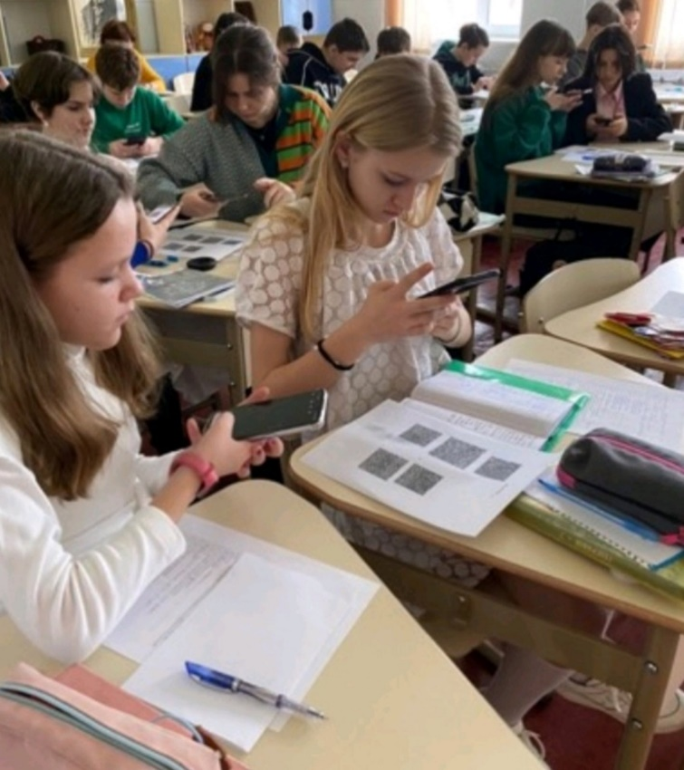
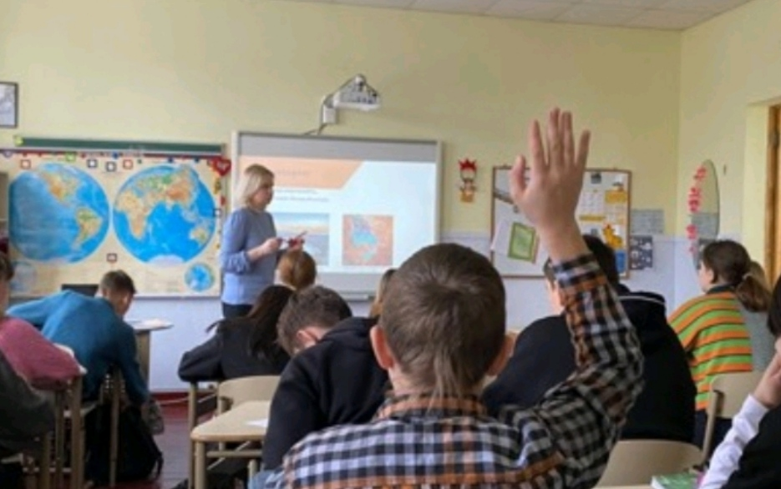
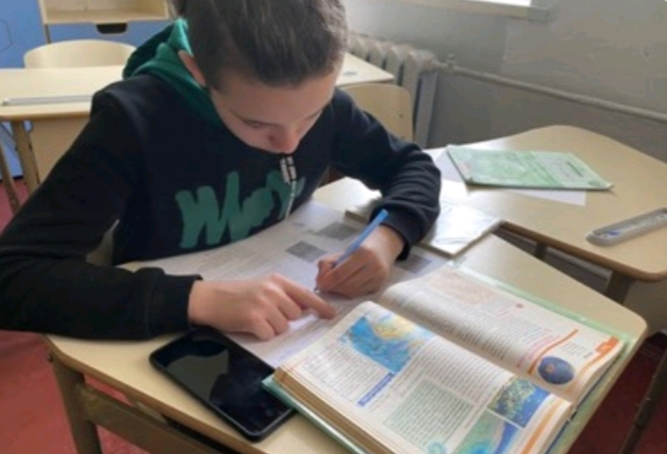
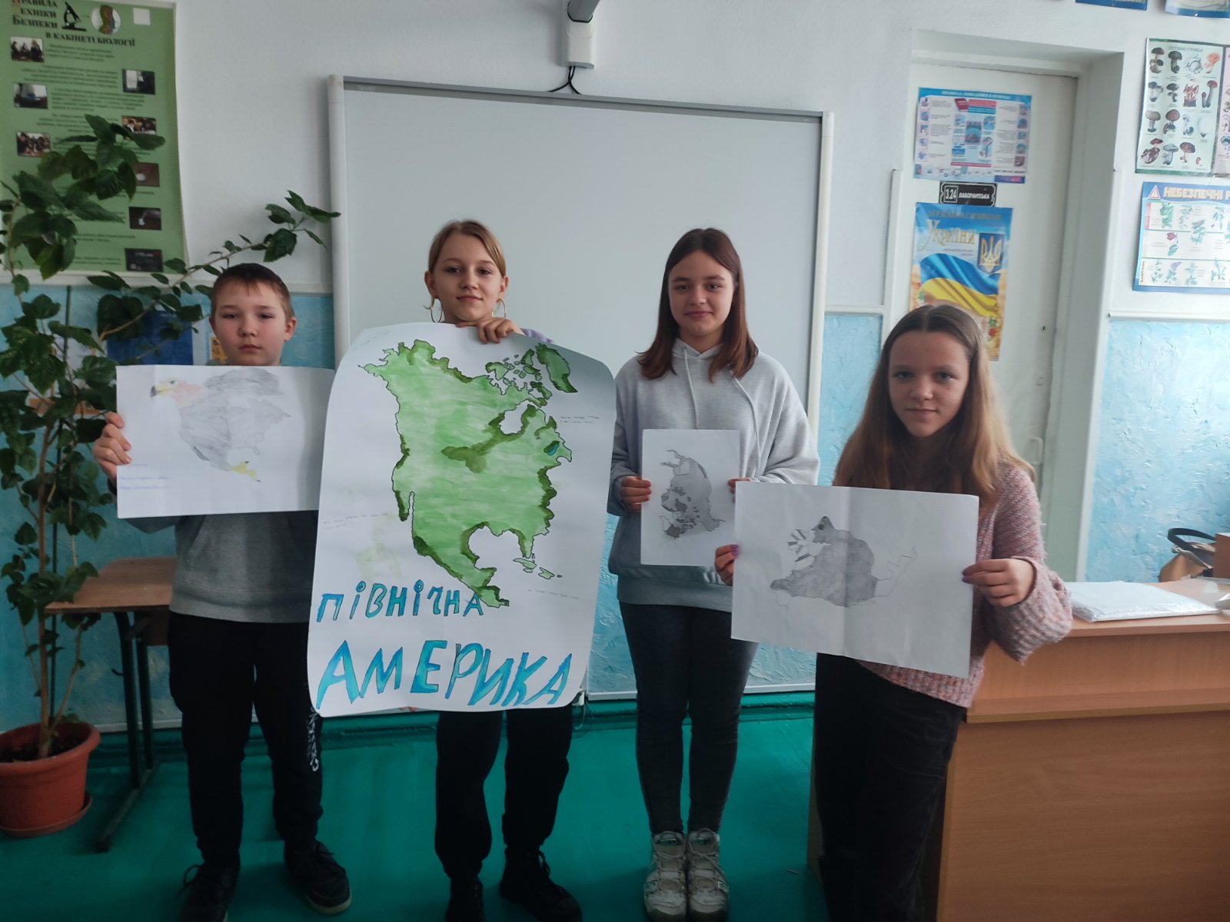
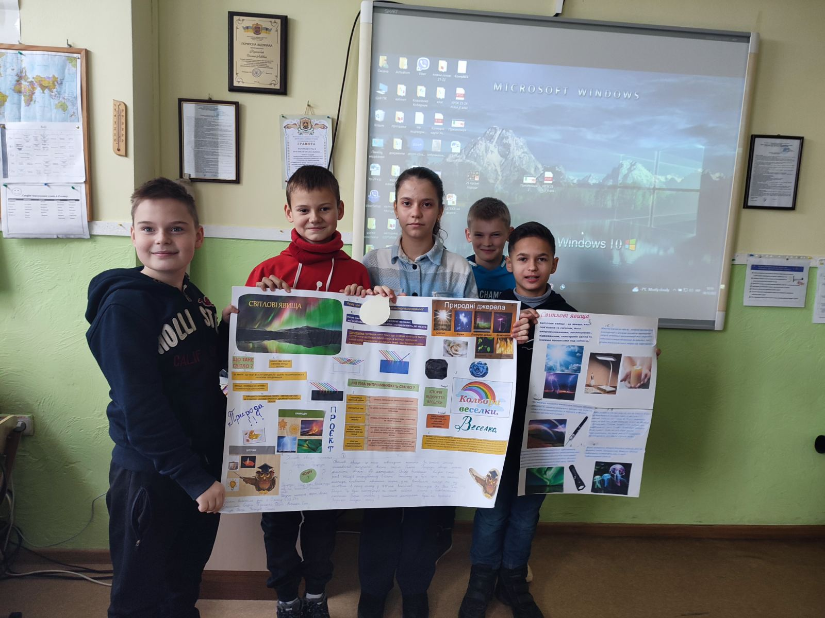
Атестація 2022-2023
«Формування ключової компетентності - вміння вчитися впродовж життя на уроках географії та біології»
Краснобай Оксана Львівна
вчитель географії та біології спеціалізованої школи №73
Проєктна діяльність на уроках:
Призери ІІІ (міського) етапу Всеукраїнської учнівської олімпіади з географії:
Найда Савелій (9й клас, І місце)
Корж Ангеліна (9й клас, ІІ місце)
Процевський Андрій (9й клас, ІІІ місце)

